Slide 1
Поняття про густину, визначення густини твердих і рідких речовин
Підготувала:
Вчитель Миролюбівської гімназії
Стасюк Ірина Олександрівна

Slide 2

Добрий день, дорогі друзі!
Добрий день!
На вас чекає гарний день.
Бачу, всі веселі і здорові
До уроку всі готові!

Slide 3








Емоційне налаштування «Екран настрою»

Slide 4
Пригадайте
Що таке маса та як її вимірюють?
Що важче: один кілограм заліза чи один кілограм вати?

Slide 5
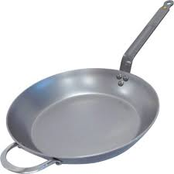
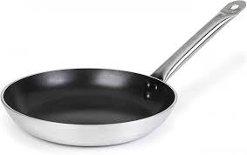
Поняття про густину речовин
Густина речовини — це фізична величина, що характеризує певну речовину та дорівнює відношенню маси тіла, виготовленого з цієї речовини, до об’єму тіла.
алюмінієва
сталева

Slide 6
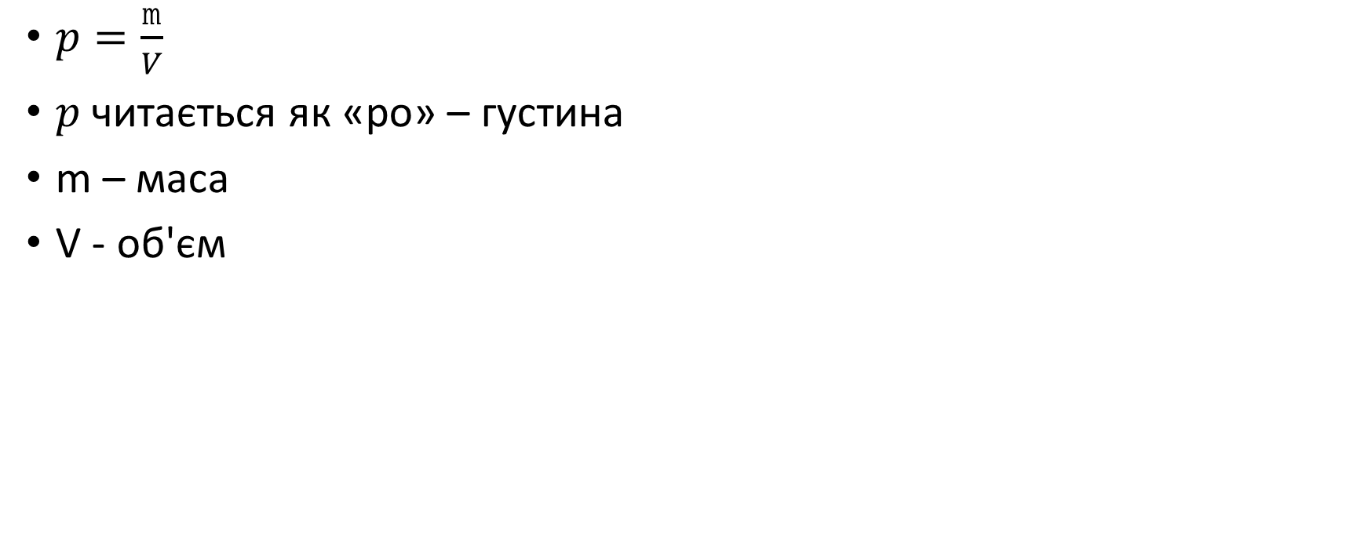
Визначення густини речовин
$p=\frac{m}{V}$
$p$читається як «ро» – густина
m – маса
V - об'єм

Slide 7
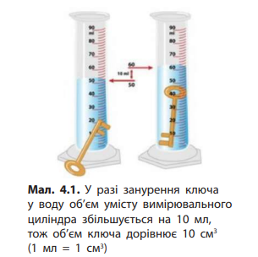
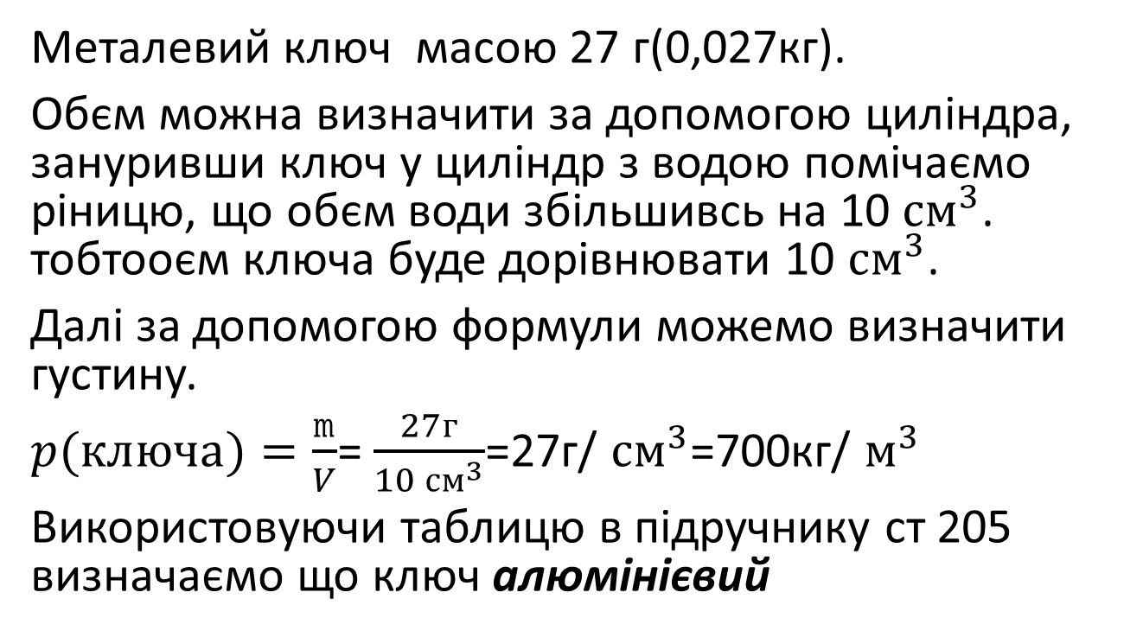
Металевий ключ масою 27 г(0,027кг).
Обєм можна визначити за допомогою циліндра, зануривши ключ у циліндр з водою помічаємо ріницю, що обєм води збільшивсь на 10 ${см}^{3}$. тобтооєм ключа буде дорівнювати 10 ${см}^{3}$.
Далі за допомогою формули можемо визначити густину.
$p(ключа)=\frac{m}{V}$= $\frac{27г}{10 {см}^{3}}$=27г/ ${см}^{3}$=700кг/ $м^{3}$
Використовуючи таблицю в підручнику ст 205 визначаємо що ключ алюмінієвий

Slide 8
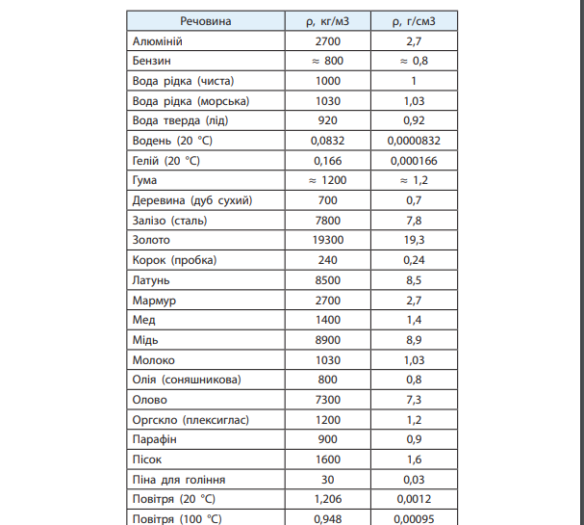

Slide 9
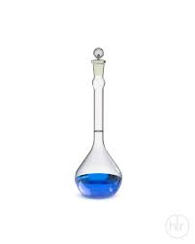
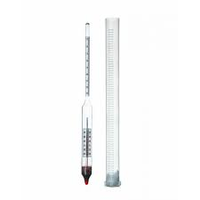
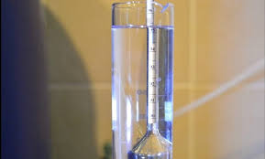
Прилади для визначення густини
Пікнометр – можна визначити точний об'єм рідини
Ареометр – для визначення густини рідини

Slide 10

Порівняння густини речовин та тіл
Робота з підручником ст 24-25

Slide 11


Slide 12
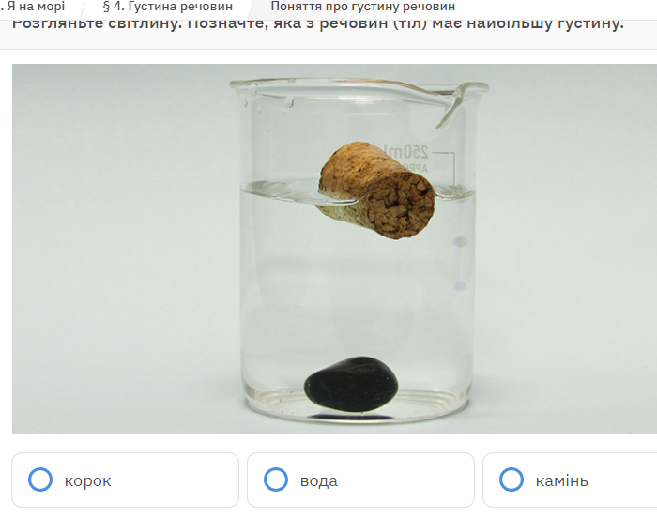
Виконай завдання

Slide 13
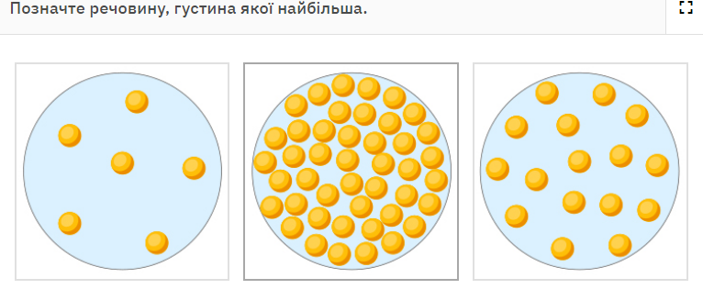

Slide 14
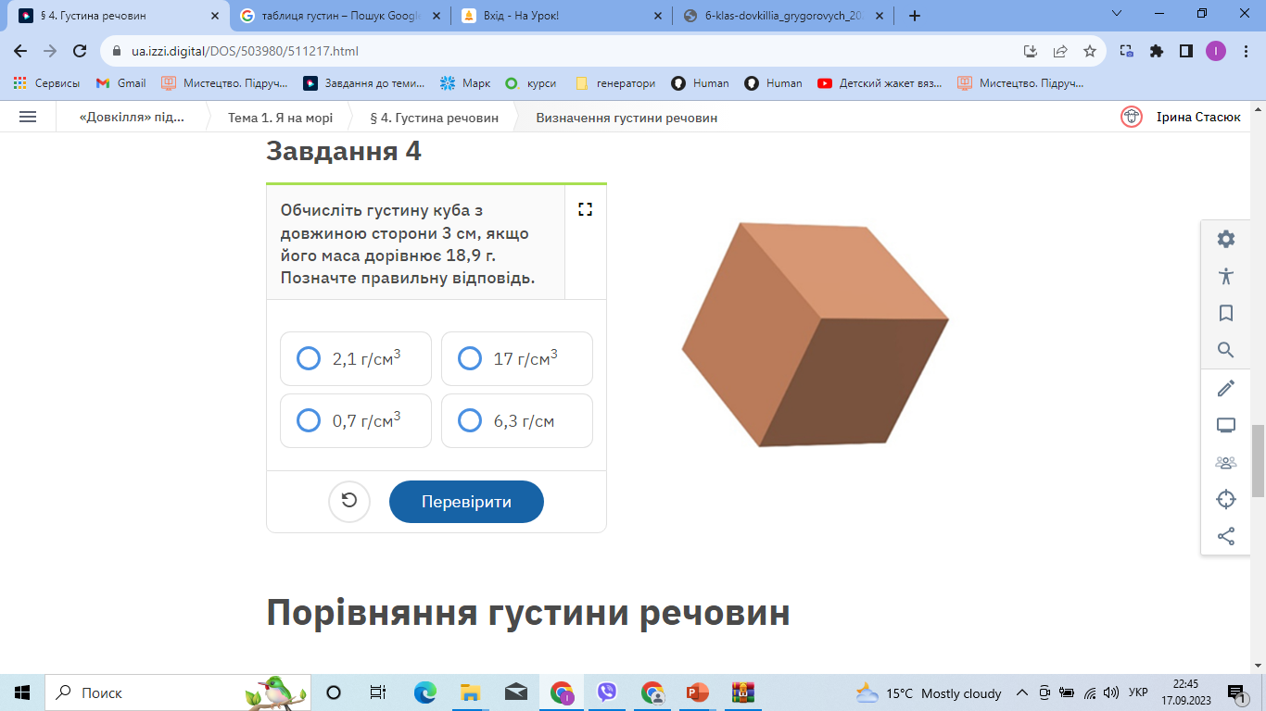

Slide 15
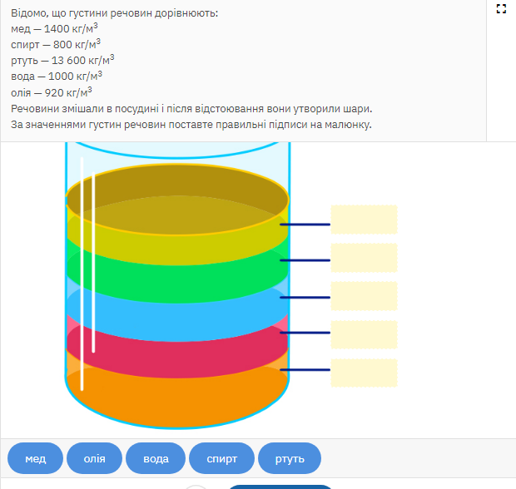

Slide 16
Коротко про головне
Густина речовин зумовлена щільністю розташування, розмірами та масою частинок у ній

Slide 17
Домашнє завдання
Опрацювати параграф 4

Slide 18






Рефлексія. Оберіть відповідну цеглинку LEGO

